Slide 1
รูปแบบการจัดการเรียนการสอน IS
โรงเรียนสตรีอ่างทอง

Slide 2
ทำไมต้องเรียน IS ???
โรงเรียนมาตรฐานสากล (World – Class Standard School) เป็นนวัตกรรมการจัดการศึกษาที่สำนักงานคณะกรรมการการศึกษาขั้นพื้นฐาน นำมาใช้เป็นมาตรการเร่งด่วนในการยกระดับการจัดการศึกษาให้มีคุณภาพเทียบเท่ามาตรฐานสากล เริ่มดำเนินการกับโรงเรียนนำร่องจำนวน 500 โรงเรียนทั้งระดับประถมศึกษาและมัธยมศึกษาในปีการศึกษา 2553 โรงเรียนสตรีอ่างทอง เป็นหนึ่งใน 500 โรงเรียนนำร่อง การดำเนินการดังกล่าวมุ่งให้โรงเรียนในโครงการพัฒนาหลักสูตรสถานศึกษาและจัดกระบวนการเรียนรู้ให้ผู้เรียนเรียนรู้ตามมาตรฐานที่กำหนดของหลักสูตรแกนกลางการศึกษาขั้นพื้นฐาน พุทธศักราช 2551 และเพิ่มเติมสาระการเรียนรู้ความเป็นมาตรฐานสากล

Slide 3
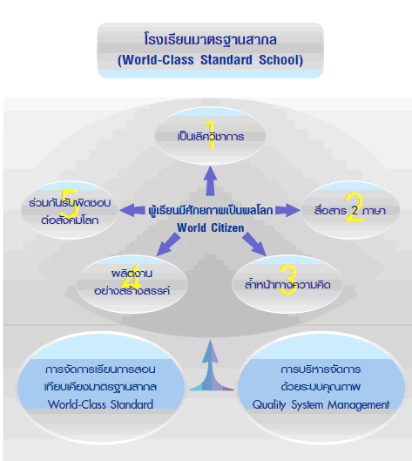

Slide 4
การที่ผู้เรียนจะได้รับการพัฒนาให้มีคุณภาพดังกล่าวและมีคุณลักษณะและศักยภาพความเป็นสากลคือ เป็นบุคคลที่มีทักษะการค้นคว้า แสวงหาความรู้ และมีความรู้พื้นฐานที่จำเป็น สามารถคิด วิเคราะห์ สร้างสรรค์ สามารถสื่อสารอย่างมีประสิทธิผล มีทักษะชีวิตร่วมมือในการทำงานร่วมกับผู้อื่นได้เป็นอย่างดี

Slide 8
IS1
ม.2 และ ม.5 ภาคเรียนที่ 2
IS2
ม.3 และ ม.6 ภาคเรียนที่ 1
IS3
ม.3 และ ม.6 ภาคเรียนที่ 1
ครูผู้สอนจะรับผิดชอบการสอนของนักเรียนตลอดจนจบกระบวนการของการจัดการเรียนการสอน IS

Slide 9
สรุปความสำคัญของวิชา IS
คิดเป็น
ทำเป็น
แก้ปัญหาเป็น
การวิจัย

Slide 10
การดำเนินการ วิชา IS1
บทที่1
ที่มาและความสำคัญของปัญหา
ขอบเขต
บทที่2
ศึกษาเอกสารที่เกี่ยวข้อง
บทที่3
วางแผนการทำงาน

Slide 11
ผลลัพธ์ของ วิชา IS1
ชัด ๆ เลยคือ รายงานเค้าโครงงานวิจัย 3 บท น่ะครับ !!!

Slide 12
การดำเนินการ วิชา IS2 (ต่อจาก IS1)
บทที่4
ลงมือปฏิบัติตามแผนที่วางไว้
บทที่5
สรุปผลการทำงาน
การนำเสนอ
นำเสนอผลการทำงานทั้งหมด
ส่งเล่มรายงานฉบับสมบูรณ์

Slide 13
ผลลัพธ์ของ วิชา IS2
ที่ต้องการคือ รายงานฉบับสมบูรณ์ 5 บท และผลการนำเสนอหน้าชั้นเรียนของนักเรียน

Slide 14
การดำเนินการ วิชา IS3
สร้างโครงการ/แผนงาน ในการนำผลการวิจัยไปใช้/เผยแพร่ อย่างน่าเชื่อถือ

Slide 15
ผลลัพธ์ของ วิชา IS3
รายงานสรุปโครงการ/การเผยแพร่/ผลการปฏิบัติ ของแต่ละผลงานวิจัย/โครงงาน
เนื่องจาก IS3 = กิจกรรมชุมนุม ดังนั้นครูผู้สอนต้องส่งสรุปกิจกรรมชุมนุม ให้ฝ่ายกิจกรรมนักเรียนด้วยนะครับ (ผ. หรือ มผ.)

Slide 16
สรุป
 | ภาคเรียนที่ 2 | ภาคเรียนที่ 1
IS1
IS2
IS3
จากความต่อเนื่องที่เห็นทำให้ครูที่รับหน้าที่สอน IS1 จำเป็นต้องสอน IS2 และ IS3 ติดต่อกันมาด้วย

Slide 17
ความรู้พื้นฐานเกี่ยวกับการวิจัย
นางสาวสุวพิชญ์ เกษมสุข

Slide 18
การวิจัยคืออะไร ?
การวิจัย ( Research )
“การวิจัยเป็นการแสวงหาความรู้ด้วยวิธีการทางวิทยาศาสตร์”

Slide 19
ขั้นตอนของวิธีการแก้ปัญหาทางวิทยาศาสตร์
1. ขั้นกำหนดปัญหา (Problem) 2. ขั้นตั้งสมมติฐาน (Hypothesis) 3. ขั้นรวบรวมข้อมูล (Gathering Data) 4. ขั้นวิเคราะห์ข้อมูล (Analysis) 5. ขั้นสรุป (Conclusion)

Slide 20
ลักษณะที่สำคัญของการวิจัย
1. เป้าหมายของการวิจัยมุ่งที่จะหาคำตอบต่าง ๆ เพื่อจะนำมาใช้แก้ปัญหาที่มีอยู่โดยพยายามที่จะศึกษาถึงความสัมพันธ์ ระหว่าง ตัวแปรในลักษณะความเป็นเหตุเป็นผลซึ่งกันและกัน
2. การวิจัยเน้นถึงการพัฒนาข้อสรุป หลักเกณฑ์หรือทฤษฎีต่าง ๆ เพื่อที่จะเป็นประโยชน์ในการทำนายเหตุการณ์ต่าง ๆ ที่จะเกิดขึ้นในอนาคต
3. การวิจัยจะอาศัยข้อมูล หรือเหตุการณ์ต่าง ๆ ที่สามารถสังเกตได้รวบรวมได้
**4. การวิจัยต้องการเครื่องมือและการรวบรวมข้อมูลที่แม่นยำ เที่ยงตรง**

Slide 21
ลักษณะที่สำคัญของการวิจัย
5. การวิจัยจะเกี่ยวข้องกับการรวบรวมข้อมูลใหม่ ๆ จากแหล่ง ปฐมภูมิหรือใช้ข้อมูลที่มีอยู่เดิมเพื่อหาคำตอบของวัตถุประสงค์ใหม่
6. กิจกรรมที่ใช้ในการวิจัย เป็นกิจกรรมที่กำหนดไว้อย่างมีระบบแบบแผน
7. การวิจัยต้องการผู้รู้จริงในเนื้อหาที่จะทำการวิจัย
8. การวิจัยเป็นกระบวนการที่มีเหตุผล และมีความเป็นปรนัย
9. สามารถที่จะทำซ้ำได้ โดยใช้วิธีเดียวกัน ถ้ามีการเปลี่ยนแปลงกลุ่มประชากร

Slide 22
ลักษณะที่สำคัญของการวิจัย
10. การทำวิจัยนั้นจะต้องมีความอดทน**
11. การเขียนรายงานการวิจัยควรจะทำอย่างละเอียดรอบคอบ ศัพท์เทคนิคที่ใช้ควรจะบัญญัติความหมายไว้ วิธีการที่ใช้ในการวิจัยอธิบายอย่างละเอียด รายงายผลการวิจัยอย่างตรงไป ตรงมาโดยไม่ใช้ความคิดเห็นส่วนตัว ไม่บิดเบือนผลการวิจัย
12. การวิจัยนั้นต้องการความซื่อสัตย์และกล้าหาญในการรายงานผลการวิจัยในบางครั้ง ซึ่งอาจจะไปขัดกับความรู้สึกหรือผลการวิจัยของคนอื่นก็ตาม

Slide 23
ข้อจำกัดของการวิจัยทางการศึกษา
1. ความซับซ้อนของเนื้อหาหรือปัญหาที่จะศึกษา
2. ความยากในการรวบรวมข้อมูล
3. ความยากในการทำซ้ำ
4. ปฏิสัมพันธ์ระหว่างนักวิจัยและสมาชิกในกลุ่มตัวอย่าง หรือกลุ่มประชากรมีผลกระทบต่อผลการวิจัย
5. ความยากในการควบคุมตัวแปรเกิน
6. เครื่องมือที่ใช้ในการรวบรวมข้อมูลทางการศึกษา มีความแม่นยำและเชื่อถือได้ น้อยกว่าเครื่องมือที่ใช้ในการทดลองทางวิทยาศาสตร์

Slide 24
ประโยชน์ของการวิจัย
1.ช่วยส่งเสริมความรู้ทางด้านวิชาการและศาสตร์สาขาต่างๆ
2. นำความรู้ที่ได้จากการวิจัยไปใช้ประโยชน์ในการปฏิบัติ หรือแก้ปัญหาโดยตรง ช่วยทำให้ผู้ปฏิบัติได้เลือกวิธีปฏิบัติที่ดีที่สุด
3. ช่วยในการกำหนดนโยบาย หรือหลักปฏิบัติงานต่าง ๆ เป็นไปด้วยความถูกต้อง เหมาะสมและมีประสิทธิภาพ
4. ช่วยให้ค้นพบทฤษฎีและสิ่งประดิษฐ์ใหม่ ๆ
5. ช่วยพยากรณ์ผลภายหน้าของสถานการณ์ ปรากฏการณ์และพฤติกรรมต่าง ๆ ได้อย่างถูกต้อง

Slide 25
การตั้งประเด็นปัญหาและสมมติฐานด้วยเทคนิค
-แผนภูมิก้างปลา
-หมวก 6 ใบ

Slide 26
“หลักการนำเสนอที่ดี”

Slide 27
ลักษณะการนำเสนอที่ดี
โดยทั่วไปลักษณะของการนำเสนอที่ดี ควรมีดังต่อไปนี้
1. มีวัตถุประสงค์ที่ชัดเจน กล่าวคือ มีความต้องการที่แน่ชัดว่า เสนอเพื่ออะไร โดยไม่ต้องให้ผู้รับรับการนำเสนอต้องถามว่าต้องการให้พิจารณาอะไร
2. มีรูปแบบการนำเสนอเหมาะสม กล่าวคือ มีความกะทัดรัดได้ใจความ
เรียงลำดับไม่สนใช้ภาษาเข้าใจง่าย ใช้ตาราง แผนภูมิ แผนภาพ ช่วยให้พิจารณาข้อมูลได้สะดวก
3. เนื้อหาสาระดี กล่าวคือ มีความน่าเชื่อถือ เที่ยงตรง ถูกต้อง สมบูรณ์ครบถ้วน ตรงตามความต้องการ มีข้อมูลที่เป็นปัจจุบันทันสมัย และมีเนื้อหาเพียงพอแก่การพิจารณา

Slide 28
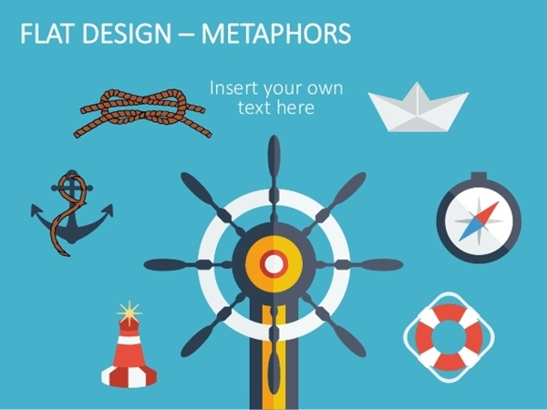
1. “Flat Design” เรียบง่าย สดใส และชัดเจน
เทรนของงานพรีเซนในปี 2015 เรียกว่า “Flat Design” คือ การออกแบบทุกอย่างให้ดูแบนราบ ลดการใช้องค์ประกอบทุกอย่างที่มีมิติ ไม่ว่าจะเป็น การไล่สี รวมไปถึงสิ่งอื่น ๆ ที่จะทำให้วัตถุนั้นลอยออกมา เพราะต้องการเน้นไปที่ "Content" มากกว่าสิ่งอื่นใด

Slide 29
2. Don’t overdesign
1). ภาพนิ่งของเราควรจะเรียบง่าย และชัดเจน
2). กำจัดข้อมูลที่ไม่จำเป็นออกไป เพื่อความไม่ยุ่งเหยิง อย่าใช้บุลเล็ต และข้อความตัวอักษรที่เยอะเต็มหน้าสไลด์

Slide 30
3). หลีกเลี่ยงการใช้เอฟเฟคมากจนเกินไป
4). ใช้ภาพเคลื่อนไหวเท่าที่จำเป็น ยกตัวอย่างเช่น ข้อความบินได้ หรือข้อความกระพริบสามารถดึงดูดความสนใจของผู้ชมได้จริง แต่ควรใช้กับเฉพาะข้อความที่เป็นหัวข้อ (Topic) เท่านั้น
5). เสียงเอฟเฟคที่มาพร้อมกับภาพเคลื่อนไหว หลีกเลี่ยงได้จะดีที่สุด

Slide 31
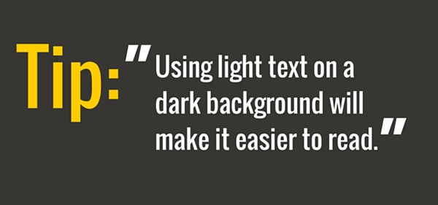
Use Good Fonts
1). ใช้ตัวอักษรขนาดใหญ่ที่ง่ายต่อการอ่าน (อย่างน้อย 24-point) 2). อย่าใช้ตัวอักษรที่เป็นตัวหนาทั้งหมด ควรใช้เน้นเฉพาะคำสำคัญ หรือ วันที่ ฯลฯ และควรเลือกใช้ ตัวเอียง หรือ ตัวขีดเส้นใต้ เพื่อเน้น เป็นต้น
3). อย่าลืมกฎ “7x7” คือ อย่าให้เกิน 7 คำต่อ 1 บรรทัด และอย่าให้เกิน 7 บรรทัด ต่อหนึ่งสไลด์

Slide 32
3. เลือกสีดี..มีชัยไปกว่าครึ่ง

Slide 33
4. ภาพหนึ่งภาพแทนคำพูดนับพันคำ

Slide 34
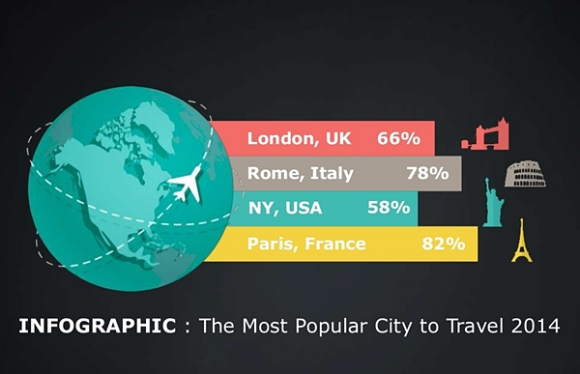
5. Infographics คือสิ่งมหัศจรรย์
ในการนำเสนองานบางครั้งต้องมีการอ้างอิงจากผลการวิจัยต่าง ๆ ในหลายรูปแบบ จะทำอย่างไรให้ข้อมูลเยอะ ๆ ดูน่าสนใจขึ้นมา นั่นก็คือ การนำเสนอแบบอินโฟกราฟฟิก บอกแล้วว่ารูปภาพจะช่วยดึงดูดความสนใจ

Slide 35
สิ่งที่สำคัญที่สุดในการนำเสนอ
ความเข้าใจในเนื้อหาที่จะนำเสนอ *
การซ้อมนำเสนอก็สำคัญเช่นกัน

